Slide 1
資料４
「万博のインパクトを活かした大阪の将来に向けたビジョン」の策定に向けた検討資料
（第１回有識者ＷＧ資料）
大阪府企画室

Slide 2
目 次
１．ビジョン策定の趣旨、スケジュール等
２．大阪のめざすべき将来像の検討の視点（現時点のイメージ）
３．今後の将来予測データ
（１）人口推計
（２）医療・福祉関係
（３）インフラ
（４）人口構造、技術・社会等の変化と課題
４．大阪の現状
（１）主要経済指標等
（２）強み、主な取組等

Slide 3
１．ビジョン策定の趣旨、スケジュール等

Slide 4
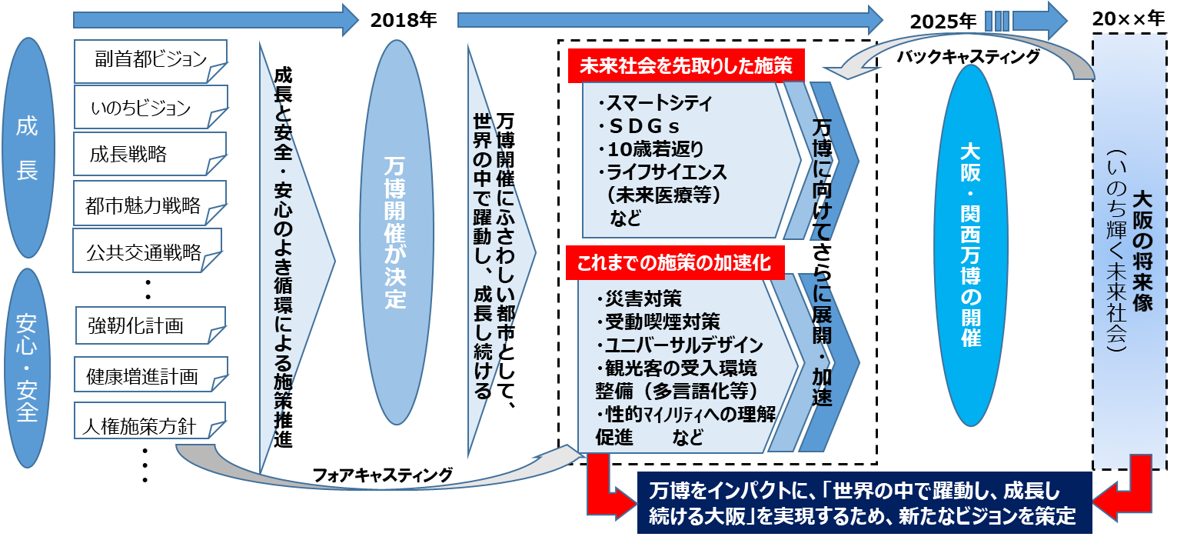
ビジョン策定の趣旨
○昨年11月、2025年の大阪・関西万博の開催が決定。
○2025年の大阪・関西万博に向け、ここ大阪を、万博のテーマである「いのち輝く未来社会」をまさに具現化した、
「万博を開催するにふさわしい都市」としていくことが必要。
○そのため、2025年のその先の大阪の未来の姿を示す、新たなビジョンを策定し、以下の両面からの取組を推進。
①スマートシティの確立など、未来社会を先取りした施策の推進（バックキャスティング）
②災害に強いまつづくりや、ユニバーサルデザインの推進など、これまでの施策を加速（フォアキャスティング）
◆イメージ図
【万博までの取組み】
【万博後の方向性】
有識者ＷＧの
意見等を踏まえ
「大阪の将来像」
をイメージ化
１

Slide 5
ビジョン策定のスケジュール
7月17日 ８月７日 ８月26日 ９月中 10月〜12月 12月 ２月 ３月 | 第１回有識者ＷＧ 第２回有識者ＷＧ（予定） 第３回有識者ＷＧ（予定） ビジョンの中間とりまとめ（論点整理） 有識者ＷＧ（複数回開催） ビジョン（素案）の策定 パブリックコメント実施 ビジョンの策定
2

Slide 6
２．大阪のめざすべき将来像の検討の視点
（現時点のイメージ）

Slide 7
将来像の年次設定（事務局案）
「2050年」の大阪を想定し、未来の姿をイメージ化する。
【2050年に設定する理由】
①SDGｓの目標達成の年である「2030年」、そして日本の高齢者人口がピークを迎える「2040年」のその先の将来を見据える。
・2050年には、日本全体人口が約１億人にまで減少。大阪府の人口も約720万人まで減少。
・生産年齢人口が減少する一方で、高齢化がさらに進展（日本：37.7% 大阪：37.2%）
※データの詳細は後述
②2025年の万博に参加した子どもや若者たちが、社会の担い手（30代〜40代）として活躍している次の時代が2050年。
（1970年万博では、21世紀（約30年後）の未来社会が体感できる技術等を世界に発信。）
③地球温暖化対策の目標年次（2050年までに80%の温室効果ガスの排出削減）や、G20大阪サミットにおいて、2050年までに海洋プラスチックごみをゼロにするという「大阪ブルー・オーシャン・ビジョン」が首脳宣言に盛り込まれるなど、地球規模でみた場合にも、大きな目標となる年。
④2050年頃にシンギュラリティ（AIが人類の知性を上回る）に到達すると言われるなど、科学技術がさらに大きく進展することが見込まれている。
3

Slide 8
大阪の将来像のイメージ化に向けたアプローチ（事務局案）
■万博の理念等からのアプローチ
【テーマ】
万博のテーマである「いのち輝く未来社会のデザイン」は、世界中の一人ひとりが、自ら望む生き方を考え、それぞれの可能性を十分に発揮できるようにするとともに、持続可能な社会の共通ビジョンをつくる世界的な取組を推し進めるという理念。
【サブテーマ】
（多様で心身ともに健康な生き方）
本万博は、未来社会のデザインに向けた第一歩として、一人ひとりの健康な生き方について考えていく。人間は健康であってはじめて、その可能性を十分に発揮できるからだ。
（持続可能な社会・経済システム）
本万博は、一人ひとりの健康な生き方というニーズを満たすという観点から、持続可能な社会・経済システムに関する国際的な議論を呼びかけるもの
【大阪・関西にとっての開催意義】
万博は、大阪・関西にとって、ライフサイエンス分野などの強みをさらに伸ばす機会となり、さらには、世界における認知度向上、地域経済の活性化、異なる文化との交流を通じてさらに豊かなものにしていくという、大きな意義を持つ。
（※ビッドドシエより）
4

Slide 9
大阪の将来像を検討するうえでのキーワード（事務局案）
①「健康」
ライフサイエンス分野など、大阪・関西の強みを活かし、誰もが健康でいきいきと活躍できる都市
→関連ワード：健康づくり、医療、介護、次世代ヘルスケア、未来医療など
②「持続可能」
都市の課題を解決し、安全・安心に便利で快適に生活できる持続可能な都市
→関連ワード：次世代モビリティ、エネルギー・環境、インフラ、デジタルガバメント、
ユニバーサルデザインなど
③「国際都市」
世界との交流を促進し、世界に開かれた誰もが自らの可能性を発揮できる都市
→関連ワード：観光・文化・スポーツ、多文化共生、心のバリアフリー、人材育成など
5

Slide 10
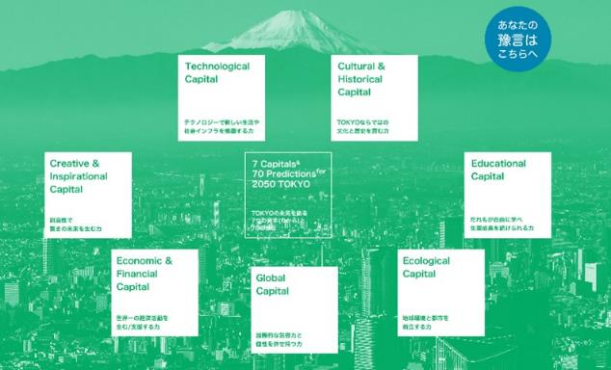
（参考）他の自治体の取組
東京未来ビジョン懇談会
→２０５０年頃の東京の姿を「２１世紀の豫言」として取りまとめ。（2018年３月）
【策定趣旨】
・人口減少・高齢化の進展。人口知能（ＡＩ）やＩｏＴといった科学技術の著しい進歩。
・こうした中で持続的な発展を遂げ、世界をリードする都市であり続けるためには、東京の抱える課題の解決に全力で取り組むとともに、さらに長い目で、明るい未来の東京を考えていくことが不可欠
・2020年の東京オリンピック・パラリンピック大会を経て１０年、２０年、さらに先の未来はどうなっているのか。
・自由な発想で、明るい未来を描いてみることは、都民の皆様に勇気と希望をもたらすとともに、斬新で夢のある政策の展開につなげる。
https://www.seisakukikaku.metro.tokyo.jp/future_vision/output/index.html#firstPage
6

Slide 11
（参考）他の自治体の取組
自治体名 | 計画名等 | 目標年次 | 主なポイント
山梨県 | 山梨県総合計画(暫定版) （R1.6策定） | 2040年頃 | ・リニア中央新幹線の開業や技術革新といった変化 に対応し、「県民一人ひとりが豊かさを実感できるやまなし」の実現をめざす。
富山県 | 富山県経済・文化長期ビジョン （H28.9策定） | 2045年 | ・北陸新幹線開業後の「とやま新時代」のスタートにあたり、「新たな価値創造2045」、「グローバル＆ローカル2045」、「人、地域が輝く2045」 を掲げる。
京都府 | 京都府総合計画(仮称) （R１年度策定予定） | 2040年 | ・経済の量的拡大だけを追い求めるのではなく、 「豊かさ」の価値を再創造し、高い理想と夢を掲げた「京都モデル」で日本、世界をリード。
浜松市 | 浜松市未来ビジョン （H26.12） | 2045年 | ・未来の浜松をつくるのは市民であり、市民協働で築く『未来へかがやく創造都市・浜松』をめざす。
大垣市 | 大垣市未来ビジョン （H30.3） | 2047年 | ・現代の子どもたちが主役となる30年後の未来都市像として、「みんなで創る 希望あふれる産業文化都市」を設定。
長久手市 | 長久手未来まちづくりビジョン （H27.10） | 2050年 | ・技術革新により発生が予想されるコミュニケーション力の低下や人とのつながりの希薄化に対応できるビジョンが必要。
7

Slide 12
３．今後の将来予測データ
（１）人口推計

Slide 13
人口推計（全国・大阪府）
○2050年に、日本の人口は約１億人まで減少する見込み。
○大阪府の人口も、2010年をピークに減少期に突入し、2050年には約720万人まで減少する見込み。
これまで
これから
全国（左軸）
大阪府人口（万人）
全国人口（万人）
大阪府（右軸）
※2015年までには総務省「国勢調査」。
※2020年以降の全国の人口推計は、国立社会保障・人口問題研究所「日本の将来推計人口（平成29年推計）」における将来の出生推移・死亡推移ともに、中位のデータ。
※2020年以降の大阪府の人口推計は、「大阪府の将来推計人口について（2018年8月）」における大阪府の人口推計（ケース２）に基づく大阪府政策企画部推計。
8

Slide 14
人口減少・高齢化の進展
○ 人口減少は我が国共通の課題だが、大阪府は３都市の中で最も早く人口減少に突入。
○ 高齢化率も、2007年以降、３都市のなかで最も高い率で推移。
％
出典：総務省「人口推計」より作成
出典：2015年までは総務省「国勢調査」。2020年以降の将来推計については、大阪府は、「大阪府の将来推計人口について」（2018年8月）における
大阪府の人口推計(ケース2)。その他の都県は、国立社会保障・人口問題研究所「日本の都道府県別将来推計人口（平成30（2018）年推計）」。
9

Slide 15
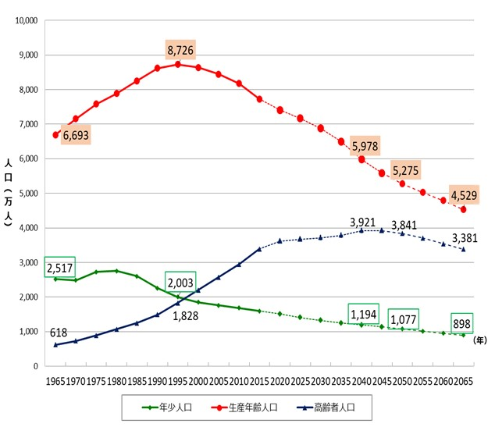
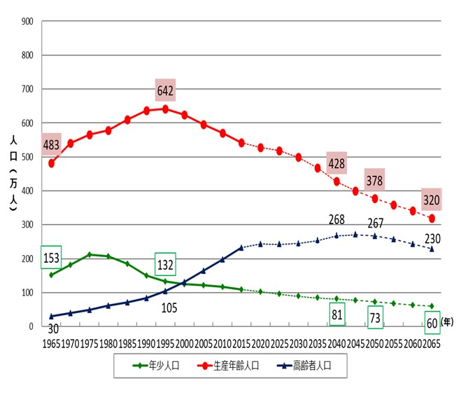
年齢３区分別の人口推計（全国・大阪府）
○全国、大阪府ともに、団塊世代ジュニア世代が高齢者となる2040年頃まで高齢者人口が増加。
その後、減少する見込み。
○一方、年少人口と生産年齢人口は、一貫して減少する見込み。
【全 国】
【大阪府】
これまで
これから
これまで
これから
※2015年までには総務省「国勢調査」。
※2020年以降の全国の人口推計は、国立社会保障・人口問題研究所「日本の将来推計人口（平成29年推計）」における将来の出生推移・死亡推移ともに、中位のデータ。
※2020年以降の大阪府の人口推計は、「大阪府の将来推計人口について（2018年8月）」における大阪府の人口推計（ケース２）に基づく大阪府政策企画部推計。
10

Slide 16
年齢３区分別の人口推計（全国・大阪府）
○将来の人口推計では、全国、大阪府ともに、年少人口（0～14歳）と生産年齢人口（15～64歳人口）の割合は減少傾向。
○対して、高齢人口（65歳以上）の割合は、全国、大阪府ともに増加傾向になると見込み。
【全 国】
【大阪府】
これまで
これから
これまで
これから
※2015年までには総務省「国勢調査」。
※2020年以降の全国の人口推計は、国立社会保障・人口問題研究所「日本の将来推計人口（平成29年推計）」における将来の出生推移・死亡推移ともに、中位のデータ。
※2020年以降の大阪府の人口推計は、「大阪府の将来推計人口について（2018年8月）」における大阪府の人口推計（ケース２）に基づく大阪府政策企画部推計。
11

Slide 17
人口の転出入の状況
〇全国から府への人口の転出入は2011年に転入超過に転じて以降、2014年を除き、社会増の傾向。
〇大阪から東京圏への転出超過は、近年約１万人で推移。
12

Slide 18
人口の転出入状況（地域別）
○ 地域別でみた場合、転出超過は、東京圏のみ（特に進学、就学時から30代の転出者が多い。）
○ 東京圏以外の地域では、主に関西圏を中心に、転入者が多い状況。
■北海道・東北
■関西圏
901人
京都府・兵庫県
奈良県・和歌山県
滋賀県
7,650人
■関東・甲信越
■中国・四国
転出 43,674人
（東京） 23,891人
大阪
東京圏
4,596人
▲11,599人
（東京）▲7,542人
■九州・沖縄
転入 32,075人
（東京） 16,349人
1,620人
■東海・北陸
▲11,046人
1,476人
＊2018年１年間の転入超過数
  出典：総務省「住民基本台帳人口移動報告」（日本人のみ）
13

Slide 19
３．今後の将来予測データ
（２）医療・福祉関係

Slide 20
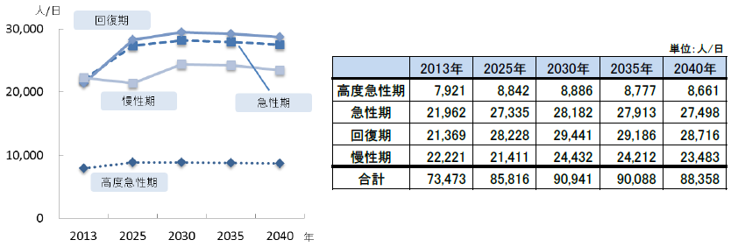
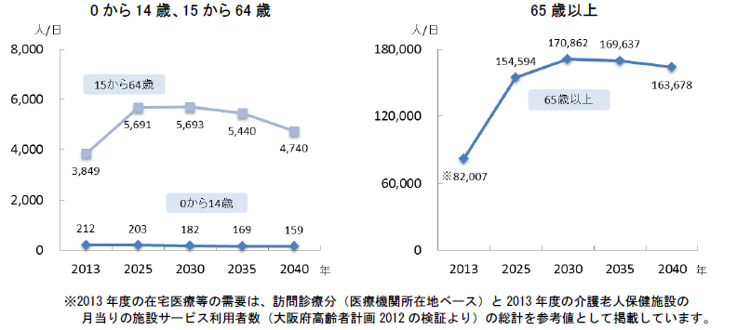
将来の医療需要の見込み（大阪府）
○病床機能ごとの医療需要は2030年頃まで増加。その後減少するが2025年と同程度の需要見込み。
○在宅医療についても、需要は2030年頃まで増加。特に65歳以上の需要が大幅に増加する見込み。
【病床機能ごとの医療需要の見込み】
【在宅医療等の需要見込み】
※第７次大阪府医療計画より抜粋。
14

Slide 21
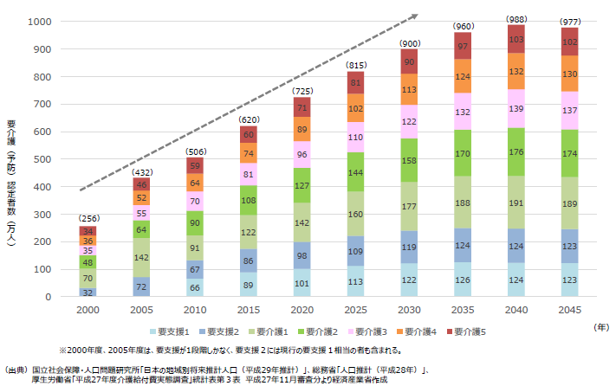
要介護（要支援）認定者の将来推計（全国）
○高齢化の進展に伴い、要介護（要支援）の認定者数は、制度開始（平成12年度）以降、年々増加の傾向。我が国全体でみると、2035年頃まで、増加のペースは緩まない見込み。
※将来の介護需給に対する高齢者ケアシステムに関する研究会報告書より抜粋。
15

Slide 22
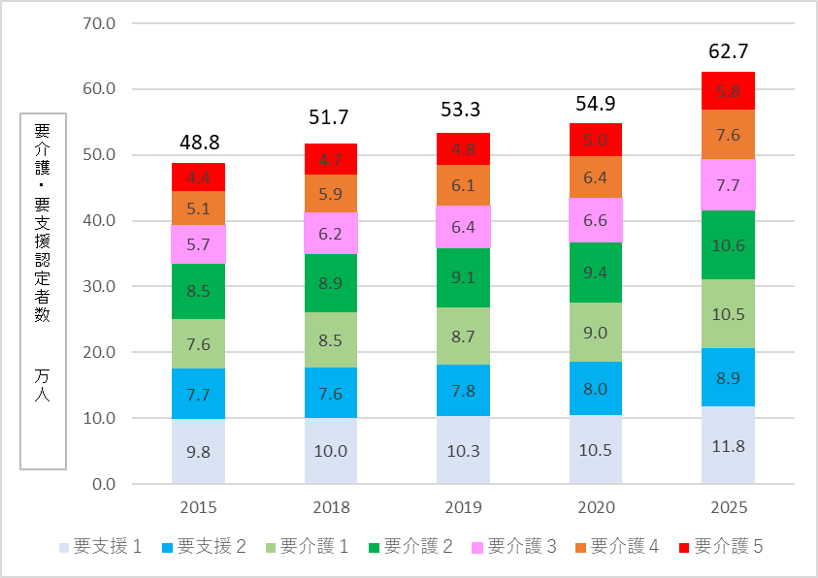
要介護（要支援）認定者の将来推計等（大阪府）
○全国の状況と同じく、大阪府においても要介護（要支援者）の認定者数は増加の見込み。
【要介護（要支援）認定者の将来推計】
【要介護認定率の推移】
※大阪府高齢者計画より抜粋。
※厚生労働省「介護保険事業状況報告」より作成
16

Slide 23
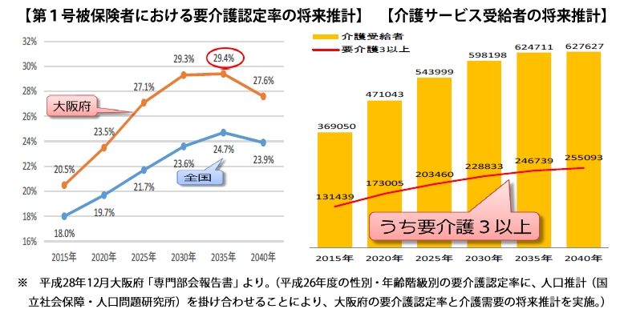
要介護（要支援）認定者の将来推計等（大阪府）
○今後も大阪は、2035年頃をピークに全国に比べ高い要介護認定率で推移する見込み。
※大阪府高齢者計画より抜粋。
17

Slide 24
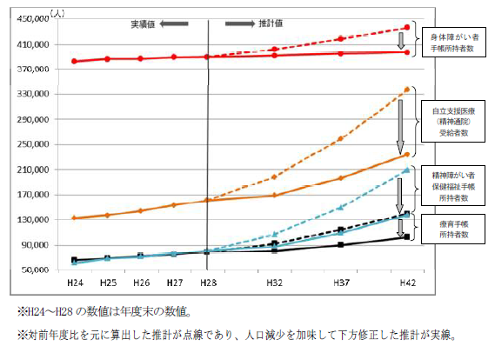
障がい者手帳所持者数の将来見込み（大阪府）
○今後、人口減少が進む中においても、障がい者手帳所持者数は増加見込み。
※第４次大阪府障がい者計画（後期計画）より抜粋。
18

Slide 25
３．今後の将来予測データ
（３）インフラ

Slide 26
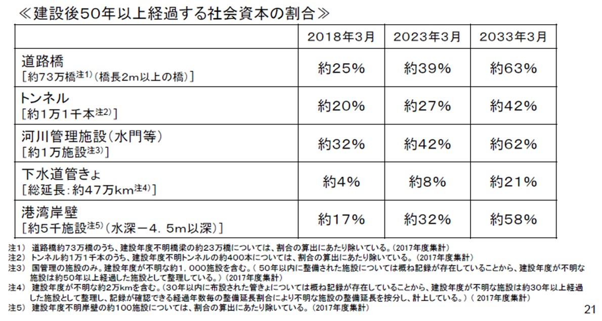
社会資本の老朽化の現状（全国）
○高度成長期以降に整備された道路橋、トンネル、河川、下水道、港湾等について、建設後50年以上経過する施設の割合が加速度的に高くなる。
※第32次地方制度調査会第19回専門小委員会資料より抜粋。
19

Slide 27
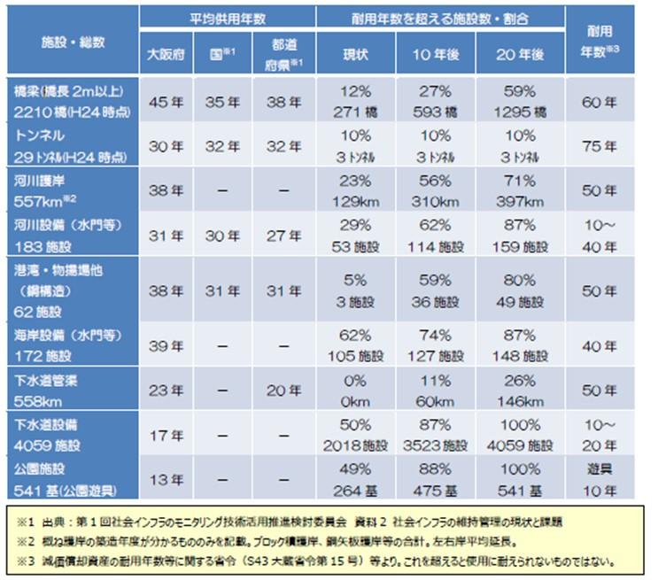
社会資本の老朽化の現状（大阪府）
○橋梁や水門等の河川設備は、国内でも特に高齢化が進行。
また、そのまま放置すれば、今後、都市基盤施設が一斉に更新時期を迎え、歳出が集中する恐れ。
例：橋梁の高齢化（建設後40 年以上48％）
○治水対策として、早い時期から整備してきた河川護岸が高齢化（河川整備率90％）
※大阪府都市基盤施設長寿命化計画（平成27年３月）より抜粋。
20

Slide 28
３．今後の将来予測データ
（4）人口構造、技術・社会等の変化と課題

Slide 29
人口構造の変化と課題
（「2040年頃から逆算し顕在化する地方行政の諸課題とその対応方策についての中間報告」（地方制度調査会資料）より）
○人口減少に伴う変化・課題
・多くの分野で需要の減少要因。民間事業者の経営が厳しくなり、生活を支えるサービスを身近な生活圏で提供し続けることが困難。
・インフラについては、利用者の減少により、人口一人当たりの維持管理費が増加。
○年少人口の減少に伴う変化・課題
・教育環境に大きな影響をもたらす。小中学校では学校規模の小規模化。高等学校のない地域が増加する恐れ。
・高等教育については、小規模私立大学の経営環境が厳しくなっており、地方における高等教育の場が減少する可能性。
○生産年齢人口の減少に伴う変化・課題
・人手不足が全国的に深刻化。生活を支えるサービスの供給や地域の経済活動の制約要因となるおそれ。
・中小企業では、経営者の高齢化が進み、後継者確保が課題。
・維持管理・更新が必要なインフラが増加していく中、土木・建築部門の労働力は減少傾向。
○高齢者人口の増加に伴う変化・課題
・医療・介護・住まい・公共交通・生活支援が地域で提供される環境の整備が課題。
・85歳以上の高齢者の増加、単身高齢者世帯の増加により、特に三大都市圏で膨大な介護需要が急激に増加。サービス供給体制の構築がハード・ソフトの両面で課題。
・医療分野では、寿命の延伸により慢性疾患や認知症の人の増加など、疾病構造が変化。
・今後、高齢者となる世代の中には、就職氷河期を経験し、不安定な就労状態やいわゆるひきこもりの状態にある人も多く、就労・社会参加への支援を含め、きめ細かな対応が求められる。
21

Slide 30
インフラ・空間の変化と課題
（「2040年頃から逆算し顕在化する地方行政の諸課題とその対応方策についての中間報告」（地方制度調査会資料）より）
○インフラ
・人口構造の変化に伴いインフラの利用者や管理の担い手が減少。
・学校や道路等のインフラの老朽化が進み、更新等の必要性が急速に高まるという課題。
・道路、河川、下水道、公演、公営住宅等について、今後、長寿命化や更新時期・費用の平準化、集約・複合化等を進めなければ、将来世代の負担の増加が懸念。
○空間
・今後世帯数の減少が見込まれる中、空き地・空き家の増加による都市の低密度化・スポンジ化が課題。
・公共交通の輸送効率の低下による路線の改廃等が進めば、生活を支えるサービスの質の低下を招くおそれがある。
22

Slide 31
技術・社会等の変化と課題
（「2040年頃から逆算し顕在化する地方行政の諸課題とその対応方策についての中間報告」（地方制度調査会資料）より）
○技術の進展
・新たな技術により、距離や言語等様々な制約から解放された個人、組織や地域が潜在的な可能性を発揮し、今後、顕在化していくことが見込まれる様々な課題を解決できる可能性がある。
・予測困難な未来の世界を自立的に生きるために必要な力を身につけることができるよう、教育のあり方が変化。
リカレント教育の重要性も高まる。
・ＡＩ等の出現によい、我が国の雇用の多くを占めている従来型のミドルスキルのホワイトカラーの仕事は大きく減少することが予想。
・他方、技術革新によって、新たなサービスが生まれ、関連する雇用を生む可能性がある。
○ライフコースや価値観の変化・多様化
・組織や場所にとらわれない多様で柔軟な働き方、生き方を選択できる社会となり、人々のライフコースはより多様化・複線化していくことが想定。
・女性の労働参加の進行により、女性の活躍がより暮らしやすい活力ある社会の実現をもたらす。
・高齢者の体力の若返りや外出率の上昇等を踏まえると、人生100年時代に対応した高齢者の再定義が必要。
・外国人住民が増加していくことが想定され、国籍等にかかわらず暮らしやすい地域社会づくりが課題
○災害リスクの高まり
・南海トラフ地震、首都直下地震等が高い確率で発生することが見込まれている。東京一極集中は、防災面で我が国の大きなリスク。
・気候変動により、年平均気温は全国的に上昇することが予測。風水害が頻発、局地化・激甚化するおそれ。
・災害時の避難行動要支援者の増加等が見込まれる中、地域の防災力・消防力の維持・強化が課題。
・消防団員の減少も懸念。
23

Slide 32
４．大阪の現状
（１）主要経済指標等

Slide 33
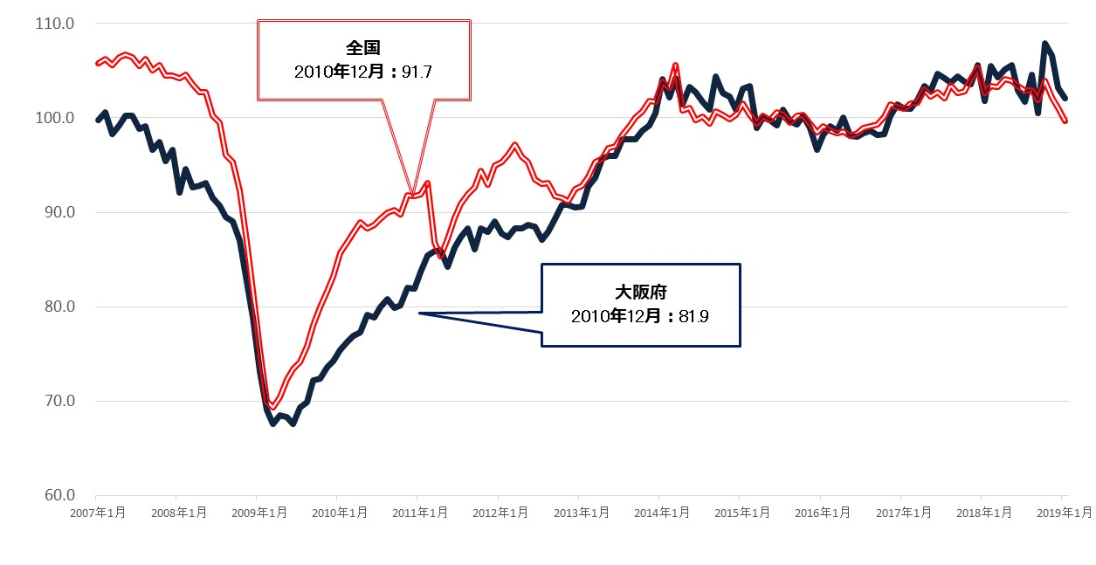
景気動向指数
〇大阪の景気動向指数の成長戦略策定時（2010年12月）からの伸びは全国を上回っている。
〇ここ1年、伸び悩んではいるが、概ね全国を上回る値で推移。
【景気動向指数[一致CI]の推移 （2015年＝100）
大阪府
全国
 | 大阪府 | 全国
最新値（2019年１月） | 102.1 | 99.7
成長戦略策定時（2010年12月） からの伸び | +20.2ポイント | +8.0ポイント
（注）全国と大阪の景気動向指数では、採用しているデータが異なるため留意が必要。
出典：大阪産業経済リサーチセンター「景気動向指数」 、内閣府「景気動向指数」より作成
24

Slide 34
雇用関係指標
〇有効求人倍率及び完全失業率は、昨年に引き続き、改善傾向にある。
出典：厚生労働省「一般職業紹介状況ついて」（年平均）、
総務省「労働力調査」及び 大阪府統計課「労働力調査地方集計結果（年平均）」より作成
25

Slide 35
開業事業所数
〇開業事業所数は、３大都市のいずれもこの１年で減少。
〇大阪は引き続き全国２番目の規模で推移。
【開業事業所数の推移】
2018 | 大阪府 | 東京都 | 愛知県 | 全国
開業事業所数対前年度伸率 | 8,463箇所 →全国２位 | 18,179箇所 →全国１位 | 5,987箇所 →全国４位 | 98,508箇所
出典：厚生労働省「雇用保険事業月報」より作成
26

Slide 36
インバウンドの状況
○大阪府を訪れた外国人旅行者数は、2017年に1,000万人を突破。
〇過去7年間で7倍と、全国を上回るペースで増加。
【来阪外国人数等】
７年で７倍に！
2018（速報値）
《参考情報》
・2012年10月 関空に日本初LCC専用ターミナルビルオープン ⇒ 国内最多のLCC国際線が就航中
・2013年4月 大阪観光局設置
・2013年12月 大阪・光の饗宴開始 ⇒ 2015年1月に「最も多く街路樹にイルミネーションを施した通り」としてギネス認定
・2017年3月 トラベルサービスセンター大阪開業 ⇒ 民間との連携により、観光案内、外貨両替等のサービスをワンストップで提供
出典：日本政府観光局（JNTO) 「訪日外客数調査」、 観光庁「訪日外国人消費動向調査」より作成
27

Slide 37
企業本社の転入出の状況
〇企業本社の転入数は2018年に174社と23年ぶりの高水準となり、転出との差が大幅に縮まっている。
28

Slide 38
４．大阪の現状
（２）強み、主な取組等

Slide 39
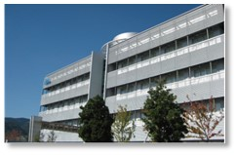
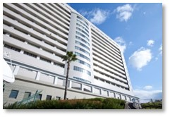
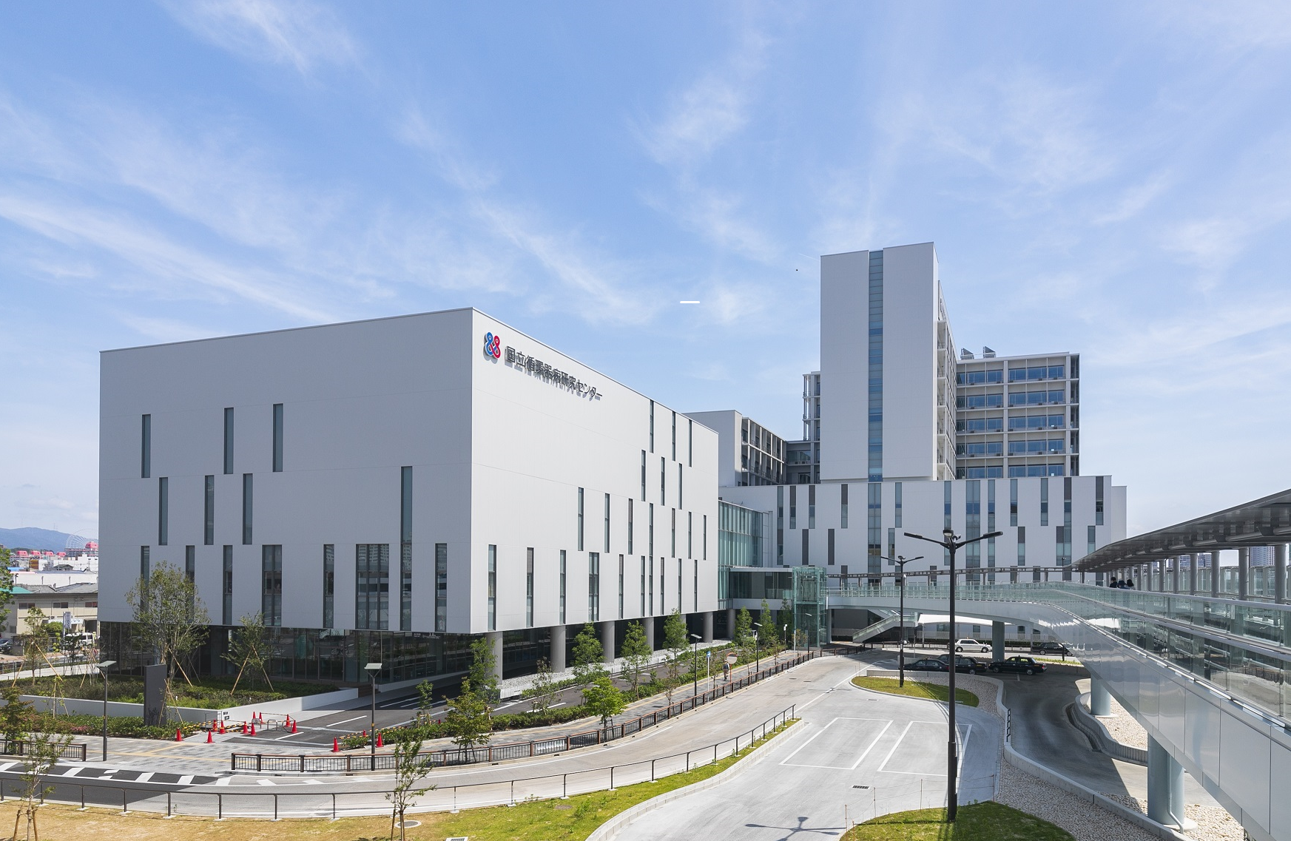
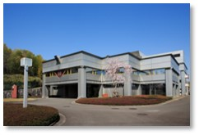
世界的なライフサイエンスクラスターの形成
◆ ライフサイエンス関連の企業、大学等の集積
大阪は、いまから約300年前の江戸時代には、後に「天下の台所」と呼ばれた商業都市であったが、この時期に薬種問屋が集積した道修町では、現在でも大手製薬企業がオフィスを構え、これらの企業と、最先端の医療を研究する大学、研究機関などと先端的な産学官の研究開発拠点がネットワークされている。
さらに、関西圏では、神戸には医療関連企業の集積を図る「神戸医療産業都市」が立地しており、京都には「京都大学ｉＰＳ細胞研究所」が設置されている。これらは、再生医療の先端的な取組を行う大阪大学や、関西で唯一の獣医学分野を有する大阪府立大学、脳科学研究において先進的な取組を行う大阪市立大学など、大阪におけるライフサイエンス分野の集積とともに、関西全体で、広域的なクラスターを形成している。
このように、大阪・関西は、大阪を中心に神戸、京都の概ね1時間圏での移動距離内に、研究機関、企業が集積するライフサイエンス分野の世界的な産業クラスターを形成、幅広い業種、高い技術力のものづくり企業の集積、空港や港湾など交通網、物流基盤も充実、といった環境を有する。
【大阪の主な大学・研究機関等】
医薬基盤・健康・栄養研究所
大阪大学・
大阪大学医学部附属病院
国立循環器病研究センター
理化学研究所
生命機能科学研究センター
29

Slide 40
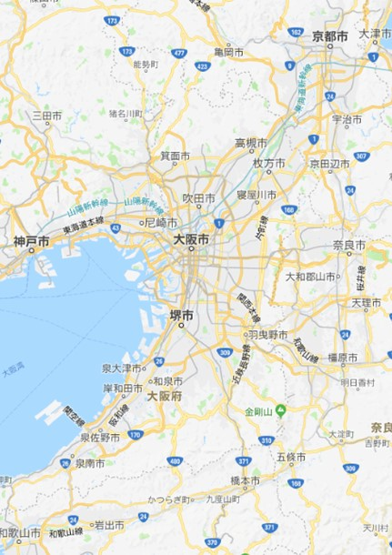
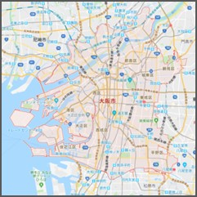
世界的なライフサイエンスクラスターの形成
【大阪・関西のライフサイエンスクラスター】
北大阪
大阪医科大学
（関西BNCT共同医療センター）
・彩都（バイオインキュベーション施設）
・医療基盤・健康・栄養研究所
京都市
・京都大学
京都大学iPS細胞研究所
・京都府立医科大学
・京都高度技術研究所
・京都リサーチパーク
大阪大学
関西医科大学
脳情報通信融合研究センター
・国立循環器病研究センター
・国立健康・栄養研究所
千里ライフサイエンス振興財団
産業技術総合研究所
関西センター
けいはんな学研都市
・けいはんなオープンイノベーションセンター
・奈良先端科学技術大学院大学
・国際電気通信基礎技術研究所 (ATR)
・情報通信研究機構（NICT）
・量子科学技術研究開発機構
理化学研究所
（生命機能科学研究センター）
神戸市
・理化学研究所
・スーパーコンピューター「京」
・先端医療センター
・神戸臨床研究情報センター
・次世代バイオ医薬品製造技術
研究組合GMP施設
・日本医療研究開発機構（AMED）
創薬支部戦略部西日本統括部
・医薬品医療機器総合機構（PMDA）関西支部
大阪府（南部）
大阪市
大阪府立病院機構
（大阪国際がんセンター）
大阪産業技術研究所（森之宮センター）
大阪府立大学
大阪健康安全基盤研究所
大阪市立大学（医学部）
大阪府立大学
（獣医臨床センター）
大阪府立病院機構
（大阪急性期・総合医療センター）
大阪産業技術研究所
（本部・和泉センター）
近畿大学（医学部）
大阪市立大学
京都大学複合原子力科学研究所
30

Slide 41
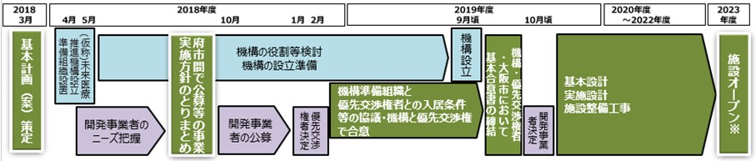
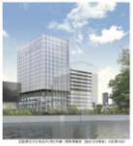
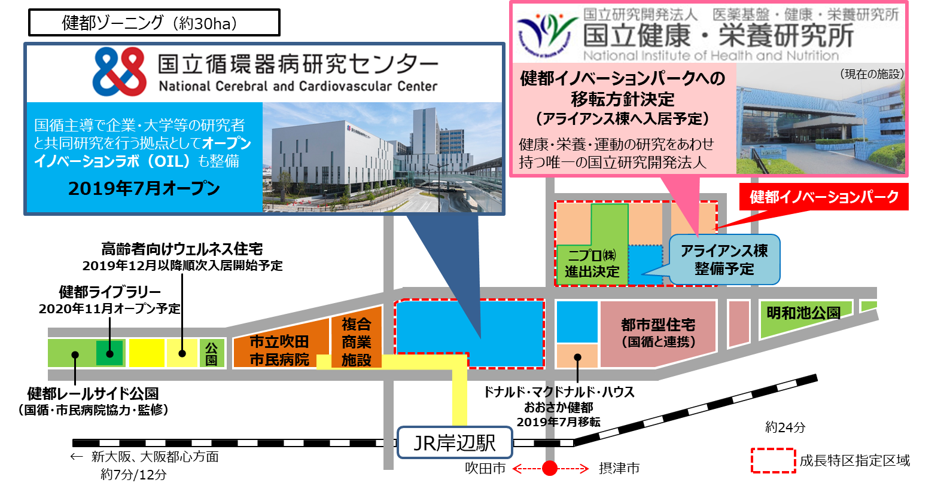
未来医療国際拠点と北大阪健康医療都市
〇中之島４丁目において、最先端の「未来医療」の産業化及び国内外の患者への「未来医療」の提供
による国際貢献を推進する「未来医療国際拠点」の形成をめざす。
〇北大阪健康医療都市（健都）のコンセプトである「健康・医療」関連企業等の集積に向けた取組み
を、地元市や国立循環器病研究センター等と一体となって推進。
■未来医療国際拠点
・府・市・経済三団体による協議会において、基本計画（案）を策定。（2018.3）
・市において、拠点の整備・運営事業の優先交渉権者を決定（2019.1）
・府において、拠点全体をオーガナイズする、未来医療推進機構の設立準備を推進
※優先交渉権者からの提案時期
※優先交渉権者からの提案による外観
■北大阪健康医療都市（健都）
・「健康・医療」をコンセプトとするクラスター形成推進。
・国立循環器病研究センター（国循）移転（2019.7）。
・国立健康・栄養研究所（健栄研）の移転決定。
・健栄研の移転決定も踏まえ、健都内外との連携について検討を進めるため、
「健都クラスター推進協議会」に、国循や地元市に加え、新たに厚生労働
省、(国研)医薬基盤・健康・栄養研究所が参画（2018.6）。
・健栄研の移転先となるアライアンス棟整備・運営事業者の公募開始
（2019.3、吹田市）。
31

Slide 42

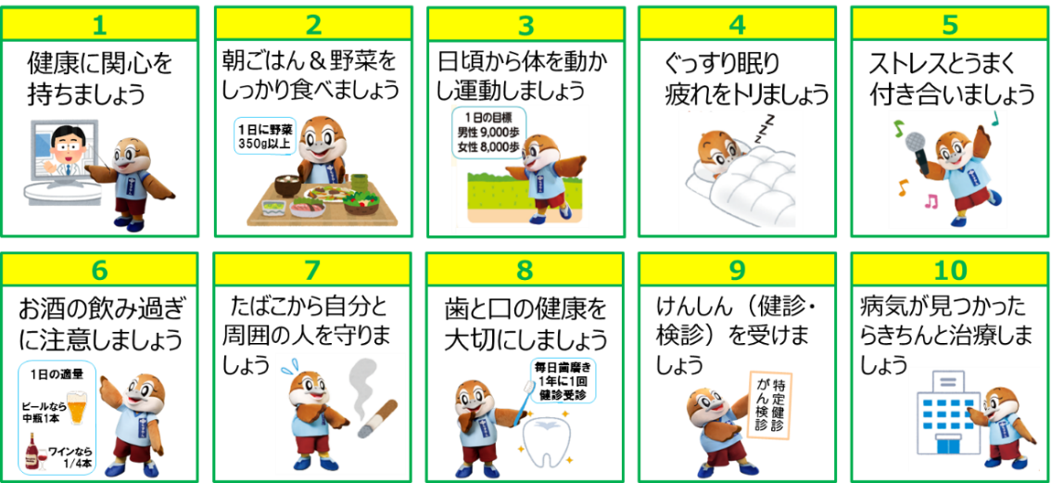
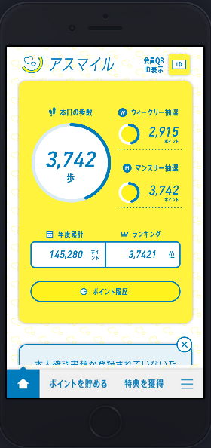

健康寿命の延伸
〇万博開催に向け、全国的に低位にある健康寿命の延伸を目指し、多様な主体との連携・協働のもと、
オール大阪で府民の健康づくりを支える取組みを加速化。
■大阪府健康づくり推進条例の制定（2018.10）
府民の健康づくりの推進に向けて、多様な主体の連携・協働による“オール大阪体制”のもと、健康づくりの気運醸成を図り、府民一人ひとりが健やかで心豊かに生活できる活力ある社会を実現するため制定。
■第２期健康寿命延伸プロジェクト
生活習慣病の予防等に向けて、生涯を通じた府民の主体的な健康づくりを推進。
若い世代から、働く世代、高齢者までライフステージに応じた取組み
・若い世代：『ヘルスリテラシーの習得』
・働く世代：『けんしん（健診・検診）の受診』
・高齢者：『フレイルの予防』
■健活10（ケンカツテン）
生活習慣の改善や予防等に向けた、幅広い府民が生涯にわたって主体的な健康づくりに取り組んでもらえるよう、
「10の健康づくり活動」を『健活10』のキャッチコピーとし、ロゴマークを掲げ、様々な健康づくり事業を実施・推進。
■おおさか健活マイレージ アスマイル
（2019.10より本格実施）
個人インセンティブを活用し、府民の健康づくりを促進。
マイページによる健康情報の見える化や、蓄積されたデータを
健康施策へ反映。
32

Slide 43
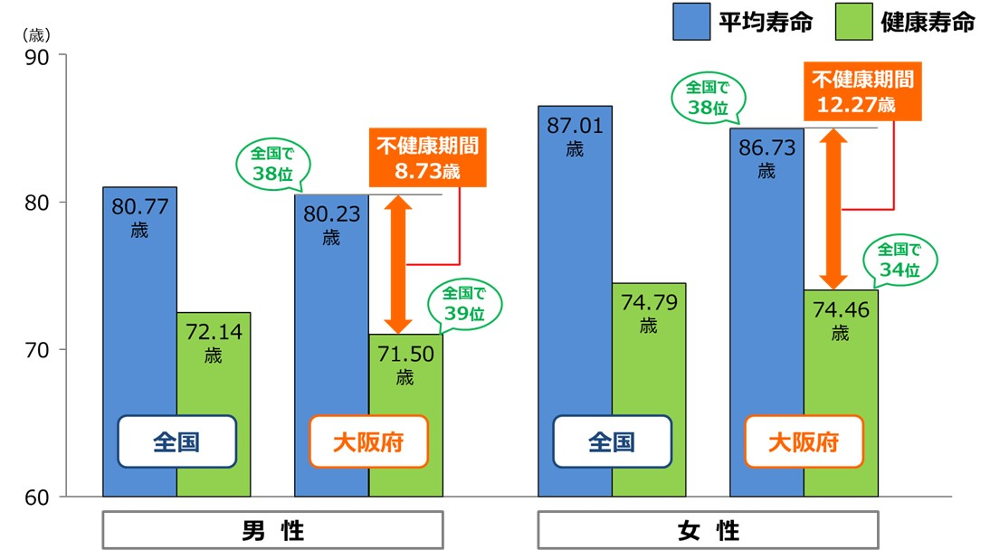
健康寿命・平均寿命
○大阪府の平均寿命は、全国と比較すると男女とも短く、男性は第38位、女性も第38位。
○健康寿命も、男性が第39位、女性が第34位であり、全国平均を下回る。
【健康寿命・平均寿命】
※健康寿命：健康上の問題で日常生活が制限されることなく生活できる期間をいう。
［出典］
平均寿命：厚生労働省都道府県別生命表（平成27年）
健康寿命：厚生労働科学研究班報告書データ（平成28年）
33

Slide 44
「10歳若返り」の実現をめざした取組み
〇万博のテーマ「いのち輝く未来社会のデザイン」の理念を先取りした施策の推進を図るため、「いのち輝
く未来社会をめざすビジョン」を策定。
〇目標である「10歳若返り」について、健康寿命の延伸に加え、健康状態に応じて、誰もが生涯を通じ、自らの意思に基づき活動的に生活できること。健康寿命を延ばすことに加え、健康に影響があってもいきいきと活動できるようにすることで、10歳の差を限りなく縮めていく。
10歳若返りのイメージ図
多様な活動と健康には相乗効果
健康づくり
多様な活動
府民一人ひとりが健康への関心と理解を深め、
健康寿命の延伸をめざす
加齢等により健康に影響が生じても
・ いつまでも活動できる環境
・ 先進技術でサポート
生活習慣病の予防
早期発見
早期治療
歯と口の
健康づくり
その他様々な健康づくり
仕事
社会貢献
活動
地域活動
スポーツ
趣味・
娯楽
家族・
友人との
交流
その他の
活動
先進技術を活用して、健康づくりや多様な活動につながる取組みをさらに充実・拡大
先進技術の活用：再生医療、ロボット、AI、IoT、VR・AR、アンチエイジング(機能的な衰えの予防→心身に好影響)など
・ 再生医療
・ AI・IoTなどによる早期発見、診断精度向上
・ 医療技術や医療機器の進歩
・ ロボットによるリハビリ支援
・ ロボットによる行動負荷の軽減
・ IoTによるコミュニケーションツールの充実、 働く場所の柔軟化
・ IoTなどによるスマートホームの進展
・ VR・ARによるスポーツ、旅行等の疑似体験
・ 先進の通信技術や認識技術などによる自動運転等の実用化
上記「10歳若返り」の実現に向けて、６つの分野（①運動と笑い・音楽、②口の健康・食、③アンチエイジング、⑤企業の取組み促進、⑥高齢社会のまちづくり）と2つの視点（連携と先進技術）を踏まえ、モデル事業を実施
34

Slide 45
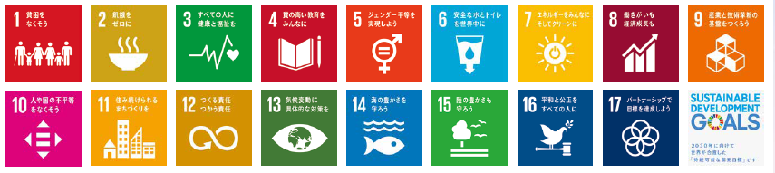
SDGsの達成に向けた取組み
○知事を本部長とする「SDGs推進本部」を設置。万博開催に向け、全庁一丸となって、SDGsの取組みをさらに加速させていく。
〇有識者ワーキンググループ（WG）を設置し、「大阪がめざすSDGs先進都市の姿」を明確化し、各ステークホルダーと共有することで、SDGsの新たな取組みの創出を図っていく。
SDGs 推進本部設置
■大阪府SDGs推進本部会議の開催
・SDGsの理念の理解促進 （府民向け普及啓発 庁内・市町村向けの勉強会の開催 など）
・SDGs推進に向けた具体的取り組み・方向性の検討（先進事例の情報収集 各部局関連の個別分野について何ができるかを検討）
・各部局の取組を通じたSDGsの推進
・到達点の確認、今後の方針の決定
全庁一丸となって取り組み推進
取組の方向性
■普及啓発活動の継続・強化
各部局主催のイベント等での普及啓発活動の強化による
更なる理念の理解促進
■各部局の主体的取組みを推進
啓発や計画への反映といった現状でできる各部局の取組みを拡大
■「大阪がめざすSDGs先進都市の姿」を明確化
市町村をはじめ 各ステークホルダーと共有し、万博の視点や大阪の強みを踏まえた新たな取組の創出
35

Slide 46
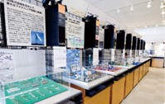
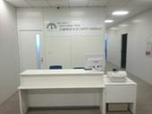
ものづくりの基盤を活かしたイノベーションの促進
〇ものづくりを中心とした大阪・関西の豊富な産業集積について、イノベーションを支える産業インフラとして革新を図り、高付加価値化を推進。
■ものづくりの高付加価値化に向けた支援体制の充実
大阪産業技術研究所、ものづくりビジネスセンター大阪（MOBIO）等の支援拠点の産業振興支援体制の強化や、内外からの企業誘致による産業集積促進等を通じ、大阪自らの支援機能の強化を図る。
さらに、近畿経済産業局の機能強化、2017年7月に開設されたINPIT近畿統括本部（INPIT-KANSAI）により、新たなイノベーション創出につながる革新的・基盤的技術の権利化支援を強化し、世界市場に打って出る大阪産業・大阪企業を支援し、高付加価値な製品・技術を創出。
■IoT、AI、ロボット技術、ビッグデータ等の活用
大阪・関西の各拠点のポテンシャルを最大限活用し、「イノベーション・エコシステム」を構築し、イノベーションの連鎖を生み出す。また、IoT、AI、ロボット技術、ビッグデータ等を活用してイノベーションを促進し、社会課題の解決や新たなビジネス分野の開拓・産業化を図る。
■IoT、AI、ロボット技術の大阪・関西の拠点・機関の例
機関名 | 主な分野 | 備考
人工知能技術コンソーシアム関西支部 （産業技術総合研究所） | AI | 大阪商工会議所が事務局
脳情報通信融合研究センター（CiNet） | 脳情報科学、AI、ロボット技術など | 吹田市
大阪工業大学ロボティクス＆デザインセンター | IoT、AI、ロボット技術など | 大阪市（2017年に梅田キャンパス開設）
一般財団法人i-RooBO Network Forum | ロボット技術など | 大阪市
組込みシステム産業振興機構 | IoTなど | 池田市
株式会社国際電気通信基礎技術研究所（ATR） | AI、IoT、ロボット技術など | 京都府精華町
情報通信研究機構（NICT） ユニバーサルコミュニケーション研究所 | AIなど | 京都府精華町
一般社団法人データビリティコンソーシアム | AIなど | 大阪大学
大阪に新たに拡充された機能等 | 内容
「INPIT近畿統括本部（INPIT-KANSAI）」における高度・専門的な知財相談等が可能に | 2017年7月にINPIT近畿統括本部（INPIT-KANSAI）がオープン、知的財産に関する高度・専門的な支援、高度検索用端末による産業財産権情報の提供、出張面接審査・テレビ面接審査の場の提供等を開始
近畿経済産業局における地域中小企業の実態把握機能の強化 | 近畿経済産業局の組織改編を行い、2017年4月に中小企業の実態把握機能を抜本的に強化する「中小企業政策調査課」を設置
■ MOBIO常設展示場
■ INPIT近畿統括本部（INPIT-KANSAI）
■大阪府、大阪市、大阪商工会議所により、大阪における実証事業を推進
・実証実験を希望する事業者への実証実験のフィールド調整
・資金支援、PR支援などのビジネス化支援
・必要な規制緩和の国への働きかけ
36

Slide 47
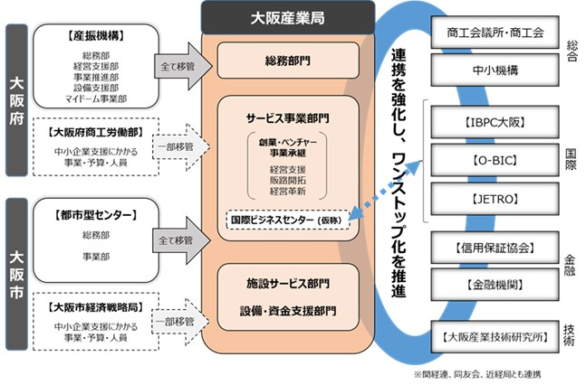
公益財団法人 大阪産業局の設立
〇府市の中小企業支援団体を統合し、大阪の成長を支えるオール大阪の中小企業支援機関として
平成31年4月に (公財)大阪産業局が発足。
〇大阪経済が、少子化による市場の縮小や産業・経済のグローバル化、後継者問題などの課題に
直面している中で、これまで以上に中小企業をサポート。
支援機能強化の方向性
中小企業支援機能・体制の強化
■府は大阪産業局へ段階的に事業移管を行い、必要な財政的・人的関与を強化
■様々な支援機関との連携強化を通じた、府内全域での協力な支援サービスの展開
○両法人の既存事業に加え、企業
ニーズが高く、企業獲得にかかる大都
市間競争を睨んだ、支援機能の強化
に向けて検討を進める。
出展：第16回副首都推進本部会議資料「大阪産業局(仮称)将来ビジョン」（抜粋）
■支援機能強化の3本柱
①国際ビジネス支援
⇒在版企業の海外展開、
海外企業の大阪への投資を促す
②創業・ベンチャー支援
⇒大阪発のベンチャー企業の
さらなる成長や定着を促す
③事業承継支援
⇒円滑な事業承継を支援し、
大阪産業の持続的発展を実現する
37

Slide 48
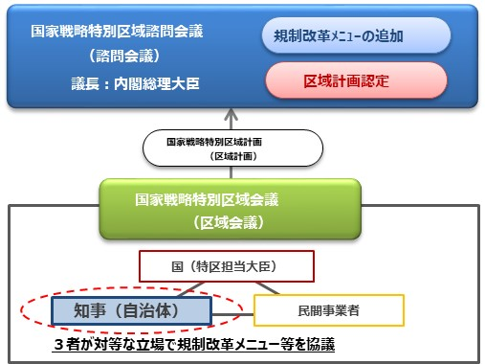
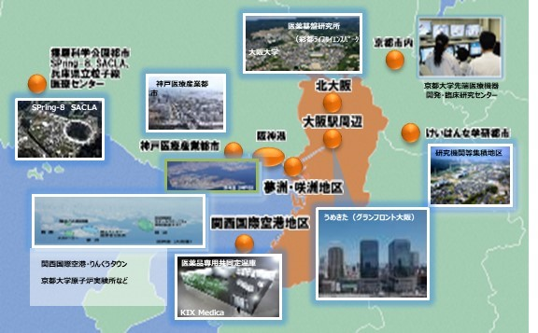
規制改革や特区による環境整備
〇『世界で最もビジネスしやすい』環境づくりをめざし、全国に先駆けて、国の特区制度の活用や大阪独自の規制改革、税制措置等による取組みを推進。
①関西圏国家戦略特区の活用
◆制度概要
・内閣総理大臣主導で岩盤規制全般の突破口を開くための制度
・関西圏は大阪府、京都府、兵庫県の全域を特区の区域として国が指定
・知事（自治体）と特区担当大臣と、民間の代表が対等な立場で参画
する「区域会議」で規制改革メニュー等を協議
②関西イノベーション国際戦略総合特区の活用
◆制度概要
・経済成長のエンジンとなる産業・機能の集積拠点形成を図る制度
・関西圏は、北大阪地区、大阪駅周辺地区など、大阪府、大阪市、京都
府、京都市、兵庫県、神戸市の９地区を特区の区域として国が指定
・指定区域の先駆的な取組みに対し、税制、財政、金融措置といった国と
地域の政策資源を集中することにより、イノベーションの創出等をめざす。
PMDA関西支部
AMED創薬戦略本部西日本統括部
◆これまで認定された主な事業例
保険外併用療養に関する特例、特区医療機器薬事戦略相談の実施、
地域限定保育士試験の実施、外国人滞在施設経営事業、
家事支援外国人受入事業、エリアマネジメントに係る道路法の特例 など
◆これまでの主な取組み例
ライフサイエンス分野、グリーン分野等の取組みについて、51プロジェクトが
計画認定
PMDA関西支部の設置及び機能拡充により薬事に関する各種相談体制
を構築 など
38

Slide 49
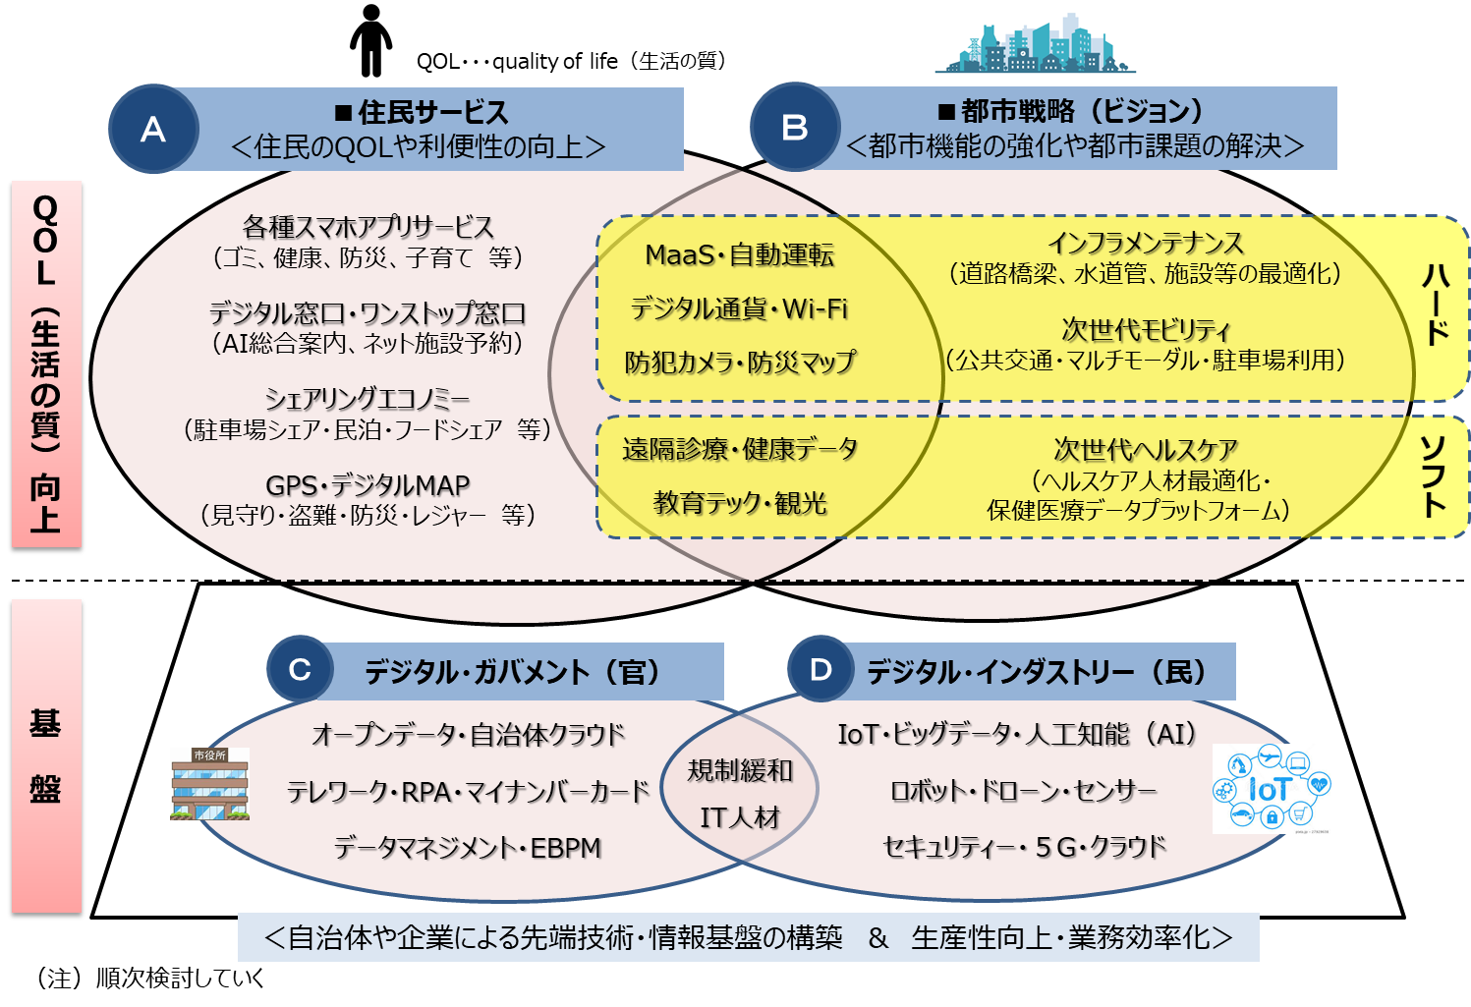
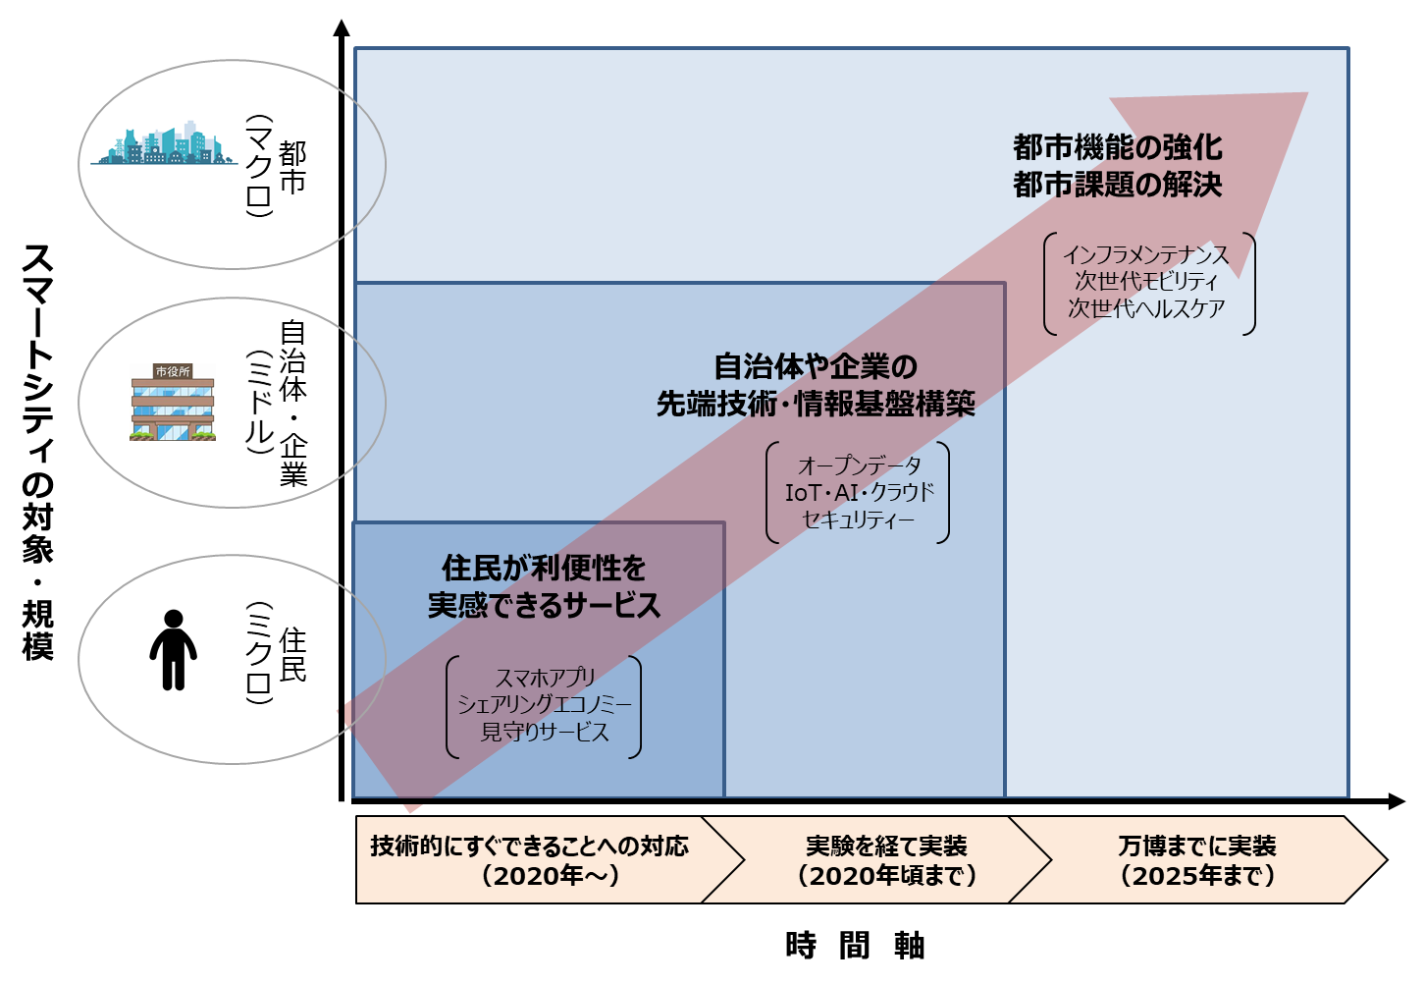
スマートシティ戦略の推進
〇ＩｏＴ、ビッグデータ、ＡＩ、ロボットなどの先端技術を積極的に活用し、都市問題を解決するとともに、府民・市民のQOL（生活の質）の向上へつなげていく。
〇2025年万博を見据え、府市協働で「スマートシティ戦略」を年度内に策定。大阪の内外のベンチャー、大学、企業との協業により、実験や実装等を通じた経験を蓄積。世界でのスマートシティの先進的地位めざす。
大阪において重要と思われるスマートシティのイメージ
大阪のスマートシティ戦略の展開イメージ
39

Slide 50
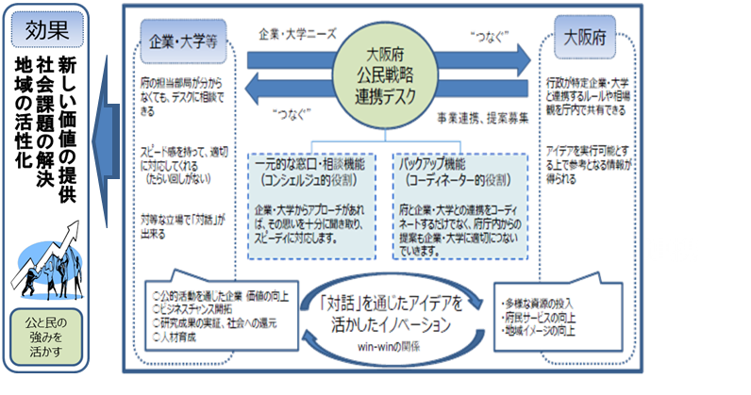
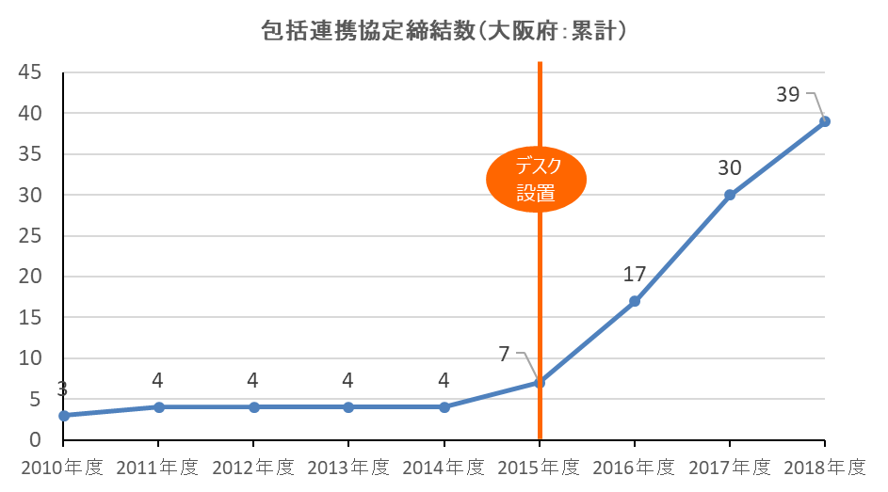
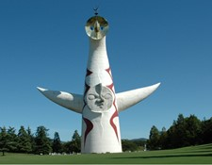
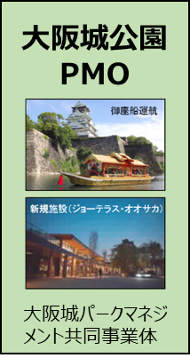
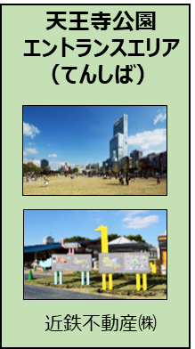
民間活力の活用
〇公と民が手を携えて住民サービスの提供と地域活性化の実現を目指す公民連携の取組みが進む。
〇民間活力を活用した公園魅力の向上に向け、PMO型指定管理やP-PFI型施設整備等を進める。
公民戦略デスク
■公民戦略連携デスクの設置
企業・大学等と府庁の各担当部局を繋ぐワンストップ窓口
■企業等との包括連携協定
公民戦略連携デスク設置後、包括連携協定は飛躍的に増加
【2018年度協定締結先】
立命館大学、NTTドコモ、キリンビール、キリンビバレッジ、
協和キリン、あいおいニッセイ同和損害保険、リコージャパン、
小林製薬、ミズノ、ダイドードリンコ、上新電機、明治安田生命保険
指定管理者制度の積極導入
民間活力を活用した公園魅力の向上
先行事例
■指定管理者制度導入施設の民間比率は
93％。（2018年）
■直近では、万博記念公園に導入し、指定管
理者となった万博記念公園マネジメント・パートナーズ等による魅力向上の取組みを進めている。
■府営公園における
PMO型指定管理や
P-PFI型施設整備の
導入を今後検討。
40

Slide 51
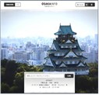
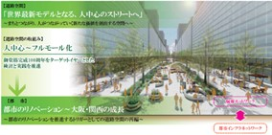


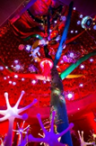
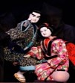
都市魅力の創造・発信
〇都市魅力の発展・進化・発信や、観光客受入環境の充実により、観光拠点としての機能強化を図るとともに、インバウンド客を関西のみならず国内各地へつなぐ「観光」ハブとしての機能を高める。
○大阪が誇る文化や歴史、伝統芸能、スポーツ、芸術、食などの都市魅力を最大限活用し、国内外にアピールするとともに、大阪の都市魅力創造の好循環につながるよう取組みを進める。
■規制緩和、既存ストックを活かした民間プロジェクトの誘導
大阪にたくさんの人が集い、活動することを実感できる、これまでにない楽しいまちづくりプロジェクトの実現に向けて支障となる規制の緩和や制度見直しを行うほか、既存のストックを活かし民間活力を導入する。
・御堂筋地区の魅力向上
人中心のストリートへ道路空間
を再編し、世界に誇るシンボル
ストリートをめざす。
・大阪城公園、万博記念公園の世界的観光拠点化
＜大阪城公園＞
2017年開業のJO－TERRACE OSAKAや
MIRAIZA OSAKA-JO、2019年開業のCOOL
JAPAN PARK OSAKAなどによる魅力創出、
にぎわいづくりなどにより世界的観光拠点化を進める。
＜万博記念公園＞
太陽の塔の内部公開をはじめ、カフェのリニューアルなどによる
魅力向上を図り、世界第一級の文化・観光拠点の形成を進める。
■観光基盤や集客イベントのインパクトを活かした情報発信
大阪観光局の観光情報ポータルサイトをベースに、ICT
を活用して、大阪の観光情報をタイムリーかつ一元的に
発信。ターゲットに応じた戦略的プロモーションを徹底し、
大阪のファン層拡大を図っていく。
服部緑地・箕面公園
「ポータルサイト OSAKAINFO」より
■24時間おもてなし都市の推進
観光客が昼夜を問わずまちに魅力を感じ、安全で
安心して旅行を楽しめる都市をめざし、Ｗi-Ｆi設置
の拡充、宿泊施設・公共機関等の環境整備、観
光案内機能の充実、ナイトカルチャーの発掘・創出に
取り組む。
提供：（公財）大阪観光局
■COOL JAPAN PARK
OSAKA
大ホール 内観
■大阪が誇る文化力の創造・育成・活用
大阪の文化を保存・継承するとともに、大阪が誇る
伝統芸能・文化芸術や大阪の食を満喫できるコンテンツ等
を創出するなどして、国内外に大阪の魅力を発信する。
また、国内外からアーティストをはじめ多くの人々が
大阪に集い、交流する都市をめざす。
■太陽の塔内
生命の樹部
能勢人形浄瑠璃「鹿角座」
41

Slide 52
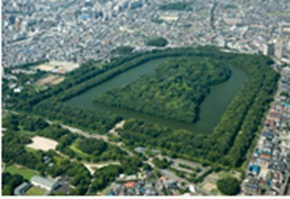
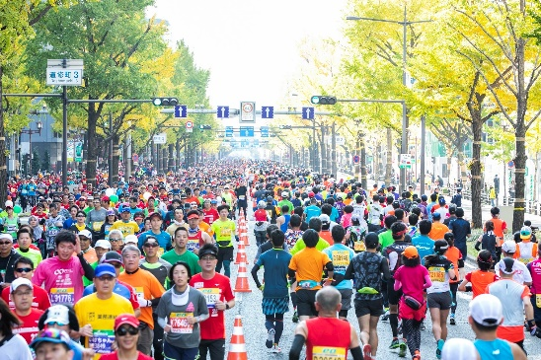
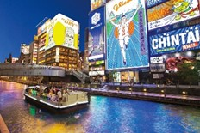
都市魅力の創出・発信
〇歴史遺産「百舌鳥・古市古墳群」について、大阪初の世界遺産に登録。
〇元気あふれる大阪を世界に発信するため、世界トップレベルの市民マラソンを目指し大阪マラソン開催。
〇ナイトカルチャーの活性化など、更なるインバウンドの増加に向けた取り組みを実施。
百舌鳥・古市古墳群の世界文化遺産登録の推進
・2018年1月 推薦書提出
・2019年5月 ユネスコの諮問機関であるイコモスが
世界遺産一覧表への記載が適当と勧告。
・2019年7月 世界遺産に登録。
■仁徳天皇陵古墳（堺市）
大阪マラソンの開催
・第9回大阪マラソンを2019年12月1日（日）開催。
・今大会から大阪城公園でフィニッシュする新コースで開催。
（ ３万２千人のランナーが参加）
■第8回大阪マラソン御堂筋を走るランナー
ナイトカルチャーの発掘・創出
・夜間公演等の夜の観光コンテンツを新たに実施する
事業者を支援する。
（2018年度補助採択事業 10事業）
■夜の大阪の風景
42

Slide 53
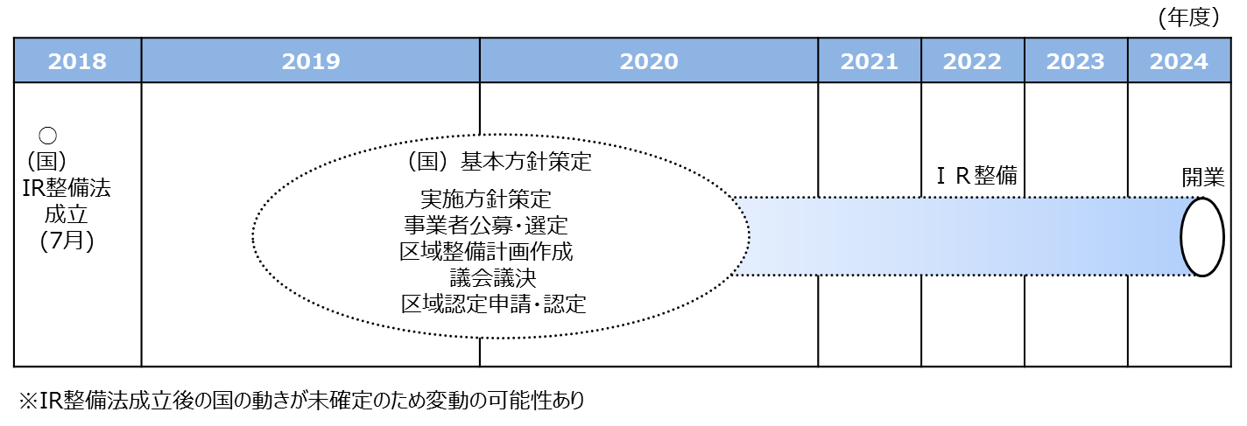
統合型リゾート（IR）の立地推進
観光立国日本をめざす上で、統合型リゾート（IR）の導入は必要であり、また世界と互角に競争できる規模・機能を持つMICE施設を整備することでインバウンドの飛躍的な拡大につながることが期待される。
大阪・夢洲は24時間運用の関西国際空港や都市インフラの充実など交通アクセスがよく高い利便性があるほか、非常に広大な用地があるなど、立地の優位性がある。
「大阪IR基本構想（案）」を踏まえ、経済界と連携したMICE機能の強化などベイエリアの活性化を図ることにより、地域も成長・発展を実現し、都市格の向上を図ることができる。
また、ギャンブル等依存症をはじめとしたセーフティネット対策等の諸課題について国に検討を働きかけ、実効性のある対策の検討を進めるとともに、府市のめざすIRについて府民・市民の理解を得るため、多様な機会を捉え積極的な情報発信を行う。
IRの早期開業に向けて着実に準備を進め、国際競争力の高い魅力的なIRを実現することにより、副首都・大阪の世界水準の都市ブランドの確立をより一層加速させることが可能となる。
大阪IRのめざす姿
IR立地による効果
基本コンセプト
◆成長の方向性
空間軸に沿った
成長・波及
◆観光振興・地域経済振興・公益還元
大阪・関西の持続的な
経済成長のエンジンとなる
世界最高水準の成長型IR
時間軸に沿った
成長・発展
ひろがり・
つながりを
生み出すIR
・新たな需要の増加による経済波及効果、雇用創出効果
・様々な産業への波及効果 ・都市の魅力と国際競争力の向上
夢と未来を
創造するIR
経済波及効果 (建設時) | 1兆2,400億円 | 経済波及効果（運営） | 7,600億円/年
雇用創出効果 (建設時) | 7.5万人 | 雇用創出効果（運営） | 8.8万人/年
「夢洲」を
活かすIR
大阪IRの想定事業モデル
ポテンシャルを
活かした価値創出
◆投資規模：9,300億円
◆施設規模：総延床面積 100万㎡
◆年間来場者数：1,500万人/年
◆年間売上：4,800億円/年
※近畿圏の 経済波及効果
スケジュール
43

Slide 54
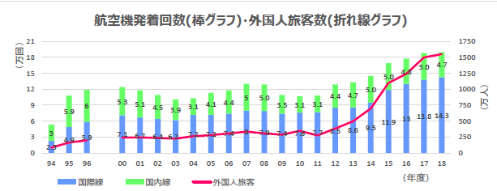
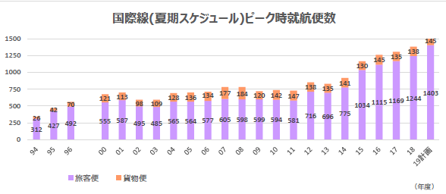
都市インフラの充実（空港）
〇関西国際空港については、大阪・関西、日本の成長を担うアジアのゲートウェイ空港として、引き続き、必要な機能強化等を推進
【関西国際空港の主な取組み】
就航ネットワークの強化やLCC拠点化など、関西国際空港の
国際拠点空港としての機能強化及び利用促進が実現。
■LCCの拠点化
・ピーチ・アビエーションが、関空を拠点に就航開始。
■路線誘致インセンティブの拡充
・新関空会社が国際線着陸料の引き下げ等を実施。
・関西エアポート㈱が着陸料引き下げに加え、
路線誘致インセンティブの拡充などを展開
■関空アクセスの利便性向上
・リムジンバスの完全24時間化、案内表示の多言語化
■インバウンド受入機能の強化
・出国時保安検査場や入国審査ブースの増設
・入国審査官の増員等
・顔認証ゲートの導入
【今後の方向性】
関西国際空港については、アジアのゲートウェイ空港として、
引き続き、必要な機能強化等を推進していく。
➢国際空港の機能強化
➢関空アクセスの利便性・速達性の向上
➢災害対応の強化
(万回）
関空拠点
LCC就航
(便/週
出典：関西エアポート(株)
44

Slide 55
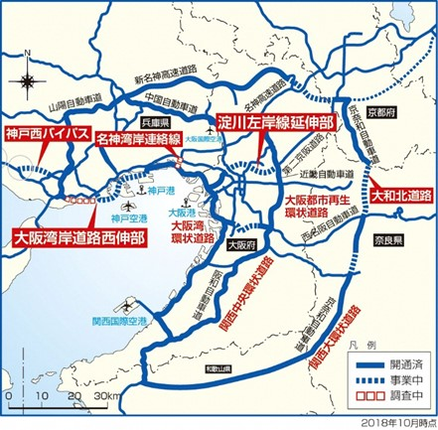
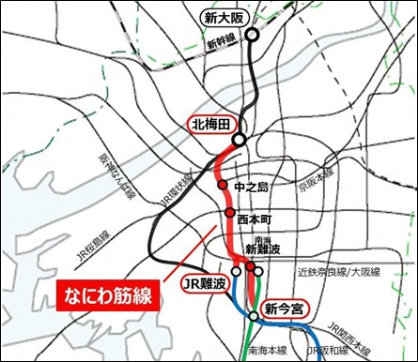

都市インフラの充実（道路、鉄道）
〇淀川左岸線延伸部に続き、なにわ筋線の事業化が決定。
〇大阪府市の連携により、停滞していた重要な広域交通ネットワークの強化に道筋がつき、広域拠点への
アクセス強化、都心機能の強化、まちづくり促進、民間投資誘発等の効果が見込まれる。
■高速道路のネットワーク充実
・淀川左岸線延伸部の事業化（2017）や新名神高
速道路の高槻～神戸間の開通（2018.3）。
・大和川線：都市再生環状道路を形成するネットワークとして阪神高速湾岸線と松原線を結ぶ延長約9.9㎞を自動車専用道路として整備中（2020年春全線供用予定）
■なにわ筋線の事業化
・国において2019年度新規事業採択。（2019.3）
・国土軸の結節点である新大阪や大阪都心部
（キタ・ミナミ）と関西国際空港や大阪南部地域間のアクセス
強化を図る。
・今年度、都市計画決定・工事施行認可手続きや、調査・
設計等を実施。
経済波及効果 2,600億円
経済波及効果 5,104億円
関西圏
2018年3月開通
2017年12月開通
2023年度開通予定
おおさか東線
新大阪―放出間2019.3開通
大和北道路
2018年度事業化
将来のリニア・北陸新幹線
開業等も見据えた
更なる拠点性の向上
神戸西BP
2018年度事業化
淀川左岸線延伸部
2017年度事業化
大阪湾岸道路西伸部
2016年度事業化
新大阪・北梅田と大阪南部
のアクセス向上に寄与
大和川線
2019年度開通予定
京阪神圏の各拠点都市から関西空港へのアクセス改善
2017年8月開通
2017年3月接続
※北梅田、中之島、西本町、南海新難波の駅名は仮称
45
■関西高速道路ネットワーク推進協議会資料をもとに作成

Slide 56


災害対応力強化
〇災害対策における各段階ごとに、自然災害リスクに対応した取組みを充実、強化。
〇昨年度発生した地震・豪雨では過去の同規模の災害と比べて被害の拡大を防止。
〇大阪での災害被害を最小化するため、これまでの災害を教訓にして、さらに対策を強化していく。
 |  | (1)リスク把握 | (2)事前予防対策 |  | (3)発災後の応急対策 | (4)復旧・復興
 |  |  | ハード対策 | ソフト対策
具体的な取組み | 地震・津波・風水害 | ■専門家の視点から被害想定 ■全河川のリスク検証 | ■防潮堤の液状化対策 ■密集市街地対策 ■建築物の耐震化 ■治水対策（河川・下水道・ため池） | ■府民への啓発 ■行政による土地利用規制 | ■災害体制の確立 ■応急対策業務 ■帰宅困難者対策 | ■インフラ、ライフラインの 復旧 ■生活再建支援
880万人訓練
タイムラインの作成
■大阪府北部地震(2018年6月)
・北部地震では、大規模な公共土木施設被害は
発生しなかった。これまで着実に取り組んできた、
橋梁等の耐震化が一定の効果を発揮。
■台風21号(2018年９月)
第二室戸台風を上回る最高潮位を記録したが、
大阪の市街地では浸水被害なし。
■2018年7月豪雨
地下河川・治水緑地・下水道増補幹線等に
約208.9万㎥の水を貯留し、浸水被害の防止。
昨年度の度重なる災害を教訓に、さらに対策強化
主な課題 | 主な取り組み
■大阪府の初動体制 | ・全庁職員の参集可能時間や安否確認を一括管理するｼｽﾃﾑを導入 ・活動に必要な装備や物資搬入の作業能力向上となる資機材の強化 等
■市町村支援のあり方 | ・緊急防災推進員と市町村の連携強化、ﾌﾟｯｼｭ型・ﾌﾟﾙ型人材派遣の強化 ・研修や先進事例の紹介など、市町村受援計画策定を支援 等
■出勤及び帰宅困難者への対応 | ・「事業所における『一斉帰宅』の抑制対策ｶﾞｲﾄﾞﾗｲﾝ」を改正 ・鉄道運行・再開情報を集約、一元化し発信する手法の検討 等
■訪日外国人等への対応 | ・府ホームページにおける多言語対応強化 ・多様な機関と連携した官民協働体制を構築 ・SNSや多言語で提供するウェブサイト及びアプリ等様々なﾂｰﾙを活用した多言語による情報発信 等
46

Slide 57



安心・安全の基盤強化
〇大阪健康安全基盤研究所の創設により健康危機事象への対応力を高める取組みが進んでいる。
〇府域水道事業を持続可能にするための最適化、大阪の消防力を維持・強化するための広域化を府内
市町村と検討。
■大阪健康安全基盤研究所の創設（2017.4）
「西日本の中核的な地方衛生研究所」に向け、大阪府立公衆衛生研究所と大阪市立環境科学研究所の衛生部門が統合・地方独立行政法人化。
【 機能強化の５つの柱】
【創設以降の取組み】
１ 健康危機管理部門疫学調査チームの設置
２ 疫学解析研究部門の設置
３ 試験検査の信頼性確保部門の設置
４ 府内中核市に対する支援体制の構築
５ 学術分野・産業界への支援・連携体制の確立
それぞれの強みを活かした行政検査依頼の相互補完、研究課題の共同
実施、機器の共同利用
大阪大学との連携大学院の開設や共同研究など、他機関との連携強化
精度管理、危機管理対応の専門部署の設置
外部人材の登用、実地疫学の専門家の養成
広報の強化
■大阪健康安全基盤研究所リーフレットより
■府域一水道に向けた水道のあり方協議会
の設置(2018.8）
持続可能な府域水道事業の構築に向け、府内全水道事業体とともに、将来的な府域水道のあるべき姿の検討を開始。
■大阪府消防広域化推進計画の再策定（2019.3）
市町村消防がより質の⾼い住⺠サービスの提供を⾏っていくため、広域化によるスケールメリットを生かした消防⼒の維持・強化に向けて計画を再策定。
【府域一水道に向けた検討体制】
【方向性のイメージ図】
府内消防本部の将来像（１ブロック）
おおむね10年後までに
広域化すべき組合せ（８ブロック）
推進期限（2024年4月1日）までに
広域化すべき組合せ（重点地域の指定）
連携・協力対象市町村
指令台の共同運用等を推進
47

Slide 58

教育の充実
〇全国に先駆けて私立高校等授業料無償化を実施。
〇府立大学と市立大学の統合による新大学の実現をめざす。
〇2020年４月からの府立大学及び市立大学の高等教育無償化の実施をめざし、制度構築を図る。
私立高校等無償化
府立大学と市立大学の統合
■ 2022年度を目途に府立大学と市立大学の統合による
新大学の実現をめざして準備を進めている。
■ 新大学では、「教育」「研究」「地域貢献」の基本３機能の
一層の向上を図るとともに、「都市シンクタンク」及び「技術
インキュベーション」の２つの機能の強化・充実を図る。
■2010年度に、全国に先駆けて私立高校等授業料
無償化を創設。（2011年度～制度拡充、本格実施）
■2016年度からは、多子世帯（子ども三人以上）に
配慮した制度を創設。
■2019年度からは、多子世帯支援の要件緩和
（子どもが二人以上いる世帯も対象に）、
多子世帯支援拡充を実施。
生徒カバー率７割 【全国ＮＯ１】 の授業料無償化
授業料無償化制度図 【2019年度の制度概要】
府立大学と市立大学の高等教育無償化
■ 親の経済格差等で大阪の若者が進学を諦めることなく、
自らの可能性を追求できるよう、公立大学法人大阪の
設立者として、同法人が要する府立大学及び市立大学の
授業料等の無償化の実施をめざす。
■ 2020年４月からの実施に向け、詳細な制度設計、
周知等を図っていく。
48

Slide 59
児童虐待への対応
〇府内でも虐待死亡事案が発生しており、子どもの命を守る取り組みは最重要課題。
〇児童福祉司の増員等子ども家庭センターの体制強化をはじめ、市町村など関係機関と密接に連携を
図りながら発生予防から再発防止まで切れ目のない対応を実施。
児童虐待の状況
■児童虐待相談対応件数急増
【5年間で約2倍】
■一時保護件数 急増
【所内：５年間で約400件増、
全体：5年間で約250件増】
出典：福祉行政報告例
児童虐待への対応は待ったなし
大阪府の取り組み
■市町村への支援
・受入研修、ガイドラインの改訂
・大阪府新子育て支援交付金の活用
・市町村支援担当者の配置 等
■他府県の事案を受けた府独自の取組
・躊躇なく一時保護
・一時保護解除の判断を厳格化
・府内市町村との更なる連携
■子ども家庭センター体制強化
・ ９年間で８７名専門職員を増員
■警察との連携
・警察官ＯＢの配置
・児童虐待通告事案の全件共有
■民間団体との効果的な連携
・軽微事案の安全確認業務
・夜間休日の電話相談業務 等
子どもの安全確保を最優先に
児童虐待防止対策を
強力に推進
49

Slide 60

子どもの貧困対策
〇親が経済的に貧困であることで、子どもの学習機会や生活体験が奪われ、将来的には子ども自身の経
済的貧困につながるという貧困の連鎖を断ち切るため、子どもの貧困対策を総合的に実施。
■子ども輝く未来基金の設置
・行政のみならず、社会全体で取り組めるよう寄附の受け皿として「子ども輝く未来基金」を創設。(2018年3月)
・寄附受入総額 約68,658千円(2019年5月末現在)
子どもの教育に
関すること
◇子ども食堂等での学習支援に使用する子どものための学習教材や文房具、本等に係る費用
子どもの体験に
関すること
◇キャンプなど自然体験・スポーツ活動・科学体験活動・文化芸術活動・社会奉仕活動・
職場体験などに係る費用(入場料・交通費など)
子どもの生活
支援に関すること
◇児童養護施設等で暮らす子どもへのプリペイドカードの支給
◇児童扶養手当を受給しているひとり親世帯の子どもの自転車購入費用
■子どもの貧困緊急対策事業費補助金の創設
・ 「子ども・保護者のセーフティネットの構築」や「ひとり親家庭の雇用促進」を強力に推し進めるため、
子どもの貧困緊急対策事業費補助金を創設し、市町村への支援を通じて重点的に取組みを進めていく。（2018年～）
■子どもの未来応援ネットワークモデル事業
【門真市への委託】
・地域の方々の協力を得て、課題を抱えた子どもや保護者を早い段階で発見し、支援につなぎ見守るシステムをモデル的に構築。（2017年10月～2018年7月実施）
50

Slide 61

治安対策
〇全刑法犯の認知件数は、オール大阪の体制で安全なまちづくりに取り組んできた結果、2018年度は、過去最少を記録し、ピーク時（200１年）から約７割減少。
51

